Slide 1
Поиск пропавшего человека
в городской среде

Slide 2
Поиск
пропавшего человека
в городской среде
Содержание данной презентации
не является инструкцией к действию
или абсолютной догмой,
это всего лишь некоторый обобщенный опыт!

Slide 3
Поиск
пропавшего человека
в городской среде
Особенности «городского» поиска
Поиск в
«смешанной среде»
«Лесной» поиск
«Городской» поиск
Высокая роль ИНФОРМАЦИИ!
Информационная, комплексная аналитическая работа.
Опросы, сбор информации.
Распространение ориентировок как в сети так
и на местности.
Взаимодействие с СМИ, правоохранительными органами.
Активное привлечение новичков, непостоянных членов сообщества.

Slide 4
Поиск
пропавшего человека
в городской среде
Информационная безопасность при городском поиске
каждый городской поиск расценивать как криминал
не передавать информацию о выполненных
и запланированных задачах третьим лицам,
не выкладывать фото треков, вещдоков, карт,
не разглашать данные участников поиска.
не давать комментарии в СМИ, социальные сети, за информацией отправлять к координатору или инфоргу
обращать внимание на лиц особо интересующихся поиском: задающих вопросы, наблюдающих со стороны, о их выявлении докладывать координатору поиска
не задавать «лишних вопросов» координаторам, сотрудникам полиции

Slide 5
Поиск
пропавшего человека
в городской среде
Физическая безопасность при городском поиске
избегать лишнего привлечения внимания к процессу поисков: нашивки, знаки различия, наклейки на машины, открытое активное использование спецоборудования в общественных местах;
не работать в одиночку и группами менее трёх человек, учитывать уровень подготовки и личные качества поисковиков;
не проявлять настойчивости, агрессии к окружающим людям, местному населению, должностным лицам
при опросе и размещении ориентировок;
поддерживать постоянную связь с координатором поиска, докладывать о выполняемых/выполненных задачах;
избегать потенциально опасных мест: мест обитания лиц БОМЖ и наркопотребителей, притонов, «авторазборок»,
мест компактного проживания этнических групп.

Slide 6
Поиск
пропавшего человека
в городской среде
Работа с первичной информацией
Максимально объективная,
проанализи- рованная информация
Заявление в органы
внутренних дел
Уточнение
и проверка информации
Правоохранительные
органы
ОБЪЕКТИВНЫЙ ИСТОЧНИК
Заявка, первичная информация
Уточняющий опрос, запрос фото
(желательно при очном контакте)
Заявитель
(родственники,
друзья пропавшего)
СУБЪЕКТИВНЫЙ
ИСТОЧНИК !
Развернутая информация для
проведения поисковых работ
Инфорг

Slide 7
Поиск
пропавшего человека
в городской среде
Основные субъекты «городского» поиска
КАК МОЖНО РАНЬШЕ
ОПРЕДЕЛИТЬ !
Лица под действием психоактивных
веществ
Пожилые люди страдающие деменцией,
и схожими расстройствами
Жертвы
несчастных
случаев,
внезапных
приступов
Дети, подростки
самовольно
покинувшие дом
Лица находящиеся
в стрессовой ситуации
Жертвы
криминальных действий
ТАКТИКА ПОИСКА

Slide 8
Поиск
пропавшего человека
в городской среде
Основные вводные
ФИО пропавшего, возраст + на сколько лет выглядит.
Актуальная, чёткая фотография, без ретуши и эффектов.
Дата, время, место последнего подтвержденного контакта.
Обстоятельства пропажи: куда собирался, о чем говорил, был ли конфликт, имеющиеся подозрения.
Заявление в полицию: когда подано, в какое РОВД, талон-уведомление, контактные данные ответственного сотрудника.
Приметы пропавшего: рост, телосложение, цвет волос/глаз
Особые приметы: шрамы, родимые пятна, татуировки на видимых местах, особенности речи (картавость, заикание), походки (обычный темп, хромота, шаркающая, вразвалочку)
Одежда + обычность/необычность одежды в момент пропажи.
Имеющиеся вещи / вещи пропавшие из дома (необычные для постоянного ношения пропавшим).

Slide 9
Поиск
пропавшего человека
в городской среде
Основные вводные
Состояние здоровья, хронические заболевания.
Круг общения, связи, контакты, приверженность к субкультурам.
Привычки, склонности, увлечения.
Психологический портрет и эмоциональное состояние на момент пропажи.
Конфликтность, возможные конфликты: семья/работа/учёба/случайные на улице.
Отношение к алкоголю, наркотикам.
Где предположительно может находится, подозрения.
Необычное в последнее время: поведение, появившиеся/пропавшие вещи.
Что предпринято близкими для розыска.

Slide 10
Поиск
пропавшего человека
в городской среде
Порядок реагирования на городской поиск
Сверхсрочный поиск
Отказ в проведении
поисковых работ
малолетний ребёнок (до 10-12 лет);
медицинские показания пропавшего (диабет, инсульт/инфаркт и проч.);
пожилой человек с оперативными вводными
отсутствие заявления в полицию;
подозрение на «семейные разборки», поиск должника, криминал;
«алкозаявки»;
выявление факта сознательного ухода;
заведомая неполнота данных, подозрение на сокрытие информации заявителем;
«устаревшая» заявка

Slide 11
Поиск
пропавшего человека
в городской среде
Основные направления поиска
Поиск непосредственно
разыскиваемого лица
Поиск информации
о возможном местонахождении
пропавшего
Патрулирование
города
Обзвон
и объезд
больниц
Опрос возможных
свидетелей
Мониторинг
сети Интернет
Осмотр прилегающей
территории, возможных
маршрутов пропавшего
Размещение
ориентировок на местности
Работа по «точкам притяжения»

Slide 12
Поиск
пропавшего человека
в городской среде
Выделение
«точек притяжения»
Традиционные
«пути прогулок»
Религиозные
объекты
Пожилой человек /
с деменцией /в стрессовой
ситуации
Точки
общественного
питания
Ребёнок / подросток
ушедший из дома
Заброшенные
объекты
Места развлечений,
торговые центры
Места где
проживал,
работал ранее
«Места
воспоминаний»
Похоронены
близкие
Места потенциального
ночлега:
теплокамеры,
подвалы, подъезды,
лифтовые, чердаки,
техэтажи, забросы
Места
связанные
с хобби,
интересами
Места «быстрой
подработки»:
рынки, склады,
стройки

Slide 13
Поиск
пропавшего человека
в городской среде
Размещение ориентировок на местности
Размещаются по согласованию с координатором поиска.
Не должно вызывать отрицательного отношения окружающих.
На объектах собственности только с разрешения собственника или его представителя.
Места размещения должны быть мотивированы
с точки зрения имеющейся информации и тактики проведения конкретного поиска.
В случае поиска ребенка с подозрением на самовольный уход размещение в местах общего доступа может негативно сказаться на поисковом процессе.

Slide 14
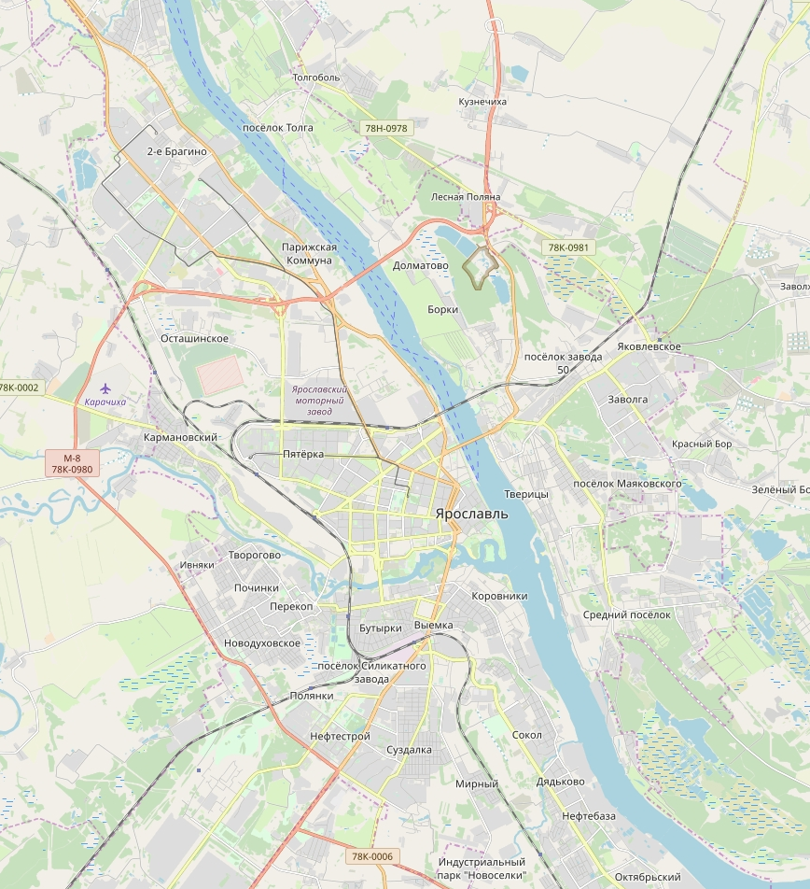
Поиск
пропавшего человека
в городской среде
Брагинская станция СМП, Урицкого, 10
Объезд больниц
Больница №9
Тутаевское ш., 95
Больница №7,
Здоровья, 10
им. Соловьева, морг,
психиатрическая,
ул. Загородный сад
Областная больница,
Яковлевская, 7
Наркология (Радищева, 20)
Заволжская станция СМП,
Ляпидевского, 18
Центральная станция СМП
(Лисицына, 1 )
им. Семашко, ДОЗа
ул. 8 Марта
Больница №8,
неврология
Суздальское ш., 39
Больница №2,
Ул. Попова

Slide 15
Поиск
пропавшего человека
в городской среде
Осмотр территории поисковыми группами
На что обращать внимание:
Следы борьбы, крови, следы «копок», сокрытия тела либо улик.
Подозрительные, странно ведущие себя люди.
Одежда / вещи как у пропавшего.
Следы ночлега, длительного пребывания
Объекты со свободным доступом
Ключевые объекты осмотра
«Обход»
близлежащего
района,
маршрута
пропавшего
Чердаки/подвалы,
лифтовые,
подсобки,
открытые люки,
ямы
Лесные
зоны
Мусорки,
свалки,
в том числе
стихийные
Забросы, стройки,
карьеры,
гаражи, сараи
Остановки
общественного
транспорта

Slide 16
Поиск
пропавшего человека
в городской среде
Опрос населения
ПОСТОЯННЫЙ КОНТИНГЕНТ –
ЛУЧШЕ ОТРАБАТЫВАТЬ ВО ВРЕМЯ СХОДНОЕ С ВРЕМЕНЕМ ПРОПАЖИ
Основные вопросы:
«Знаете/не знаете?» «Видели ли?..» «Если видели, то когда / с кем?»
Не было ли посторонних, привлекающих внимание, людей, машин?
Инциденты: драки, конфликты, несчастные случаи, ДТП, приступы болезни, скорая, полиция, подозрительный шум, крики о помощи.
Слухи, истории.
Есть ли поблизости потенциальные «точки притяжения» или «опасные точки»?
В какое время обычно бываете в этом месте?
Не замечали каких-либо брошенных вещей, следов крови, борьбы?
Друзья, близкие,
родственники
пропавшего
ОСОБАЯ
СУБЪЕКТИВНОСТЬ
«Бабушки
на лавочке»
Дворники,
работники ЖКХ,
почтальоны
Продавцы,
охранники
Инфорг
Мамы с детьми,
старшие дети,
подростки
Собаководы
Доступ на чердаки,
подвалы, техэтажи

Slide 17
Поиск
пропавшего человека
в городской среде
Информационный поиск на местности.
Ключевые объекты
Диспетчерские
пункты и конечные
общественного
транспорта
Железнодорожные
и автовокзалы
Торговые и развлекательные
центры, места общественного
питания
Пункты питания
для бездомных,
негосударственные
центры помощи
в т.ч. религиозные
Начальник (дежурный) объекта
Охрана.
«Объектовый» журнал.
Видеонаблюдение.
Сотрудники.
Водители
Диспетчеры
Кондуктора
Основные вопросы:
«Видели ли?..»
Инциденты: драки, конфликты, несчастные случаи, ДТП, приступы болезни, скорая, полиция
Слышали ли от коллег про какие либо происшествия ?
Есть ли поблизости потенциальные «точки притяжения»?
График работы, смены, порядок «сменяемости» сотрудников, маршруты движения.
Размещение ориентировок

Slide 18
Поиск
пропавшего человека
в городской среде
Диспетчерские
пункты
общественного
транспорта
и конечные
маршрутов
15 микрорайон
Ленинградский пр-т
15 мк-р
Пригородная,
пр-т Авиаторов, ЯрПАТП
Холодмаш
Шинный завод
Обл. б-ца
Пятерка
Шинный з-д
Сахарова
Улица Сахарова
Яр-Главный
Ярославль-Главный,
Ул. Ухтомского
Пл. Богоявления
Нижний пос.
ПАТП №1
Кресты

Slide 19
Поиск
пропавшего человека
в городской среде
Осмотр помещения / квартиры /
комнаты / гаража
Обычность положения вещей,
порядок/беспорядок
Производится
исключительно
с разрешения
собственника
и координатора
Выполняется
по часовой стрелке
от входа
Фотофиксация
(фототаблица)
Опрос близких
пропавшего
Какие вещи отсутствуют
или появились
На что следует обратить внимание:
Общее впечатление от условий: опрятность, порядок
Возможные места тайников.
Следы борьбы, кровь, следы сокрытия «замывания/закраски».
Следы «копки», спрятывания.
Компьютер, гаджеты.
Дневник, личные записки, тетради, журналы, фотографии
Плакаты, постеры, книги, DVD-диски => сведения об интересах, увлечениях, психотипе.
Пустые бутылки, следы приема наркотических средств, лекарства и их упаковка, рецепты.
Документы, справки, рецепты, выписки.
!
В СЛУЧАЕ ОБНАРУЖЕНИЯ ВЕЩЕСТВЕННЫХ ДОКАЗАТЕЛЬСТВ ИЛИ СЛЕДОВ
ПРЕСТУПЛЕНИЯ НЕ ТРОГАТЬ И СООБЩИТЬ КООРДИНАТОРУ ПОИСКА

Slide 20
Поиск
пропавшего человека
в городской среде
Осмотр компьютера, смартфона, гаджетов
Социальные
сети
Фильмы,
музыка
История
мессенджеров,
СМС
Фотографии,
«хоум видео»
История
браузера,
сайты,
запросы
Переписка
Характер
контента
В какие группы
входит

Slide 21
Поиск пропавшего человека
в городской среде

